Slide 1
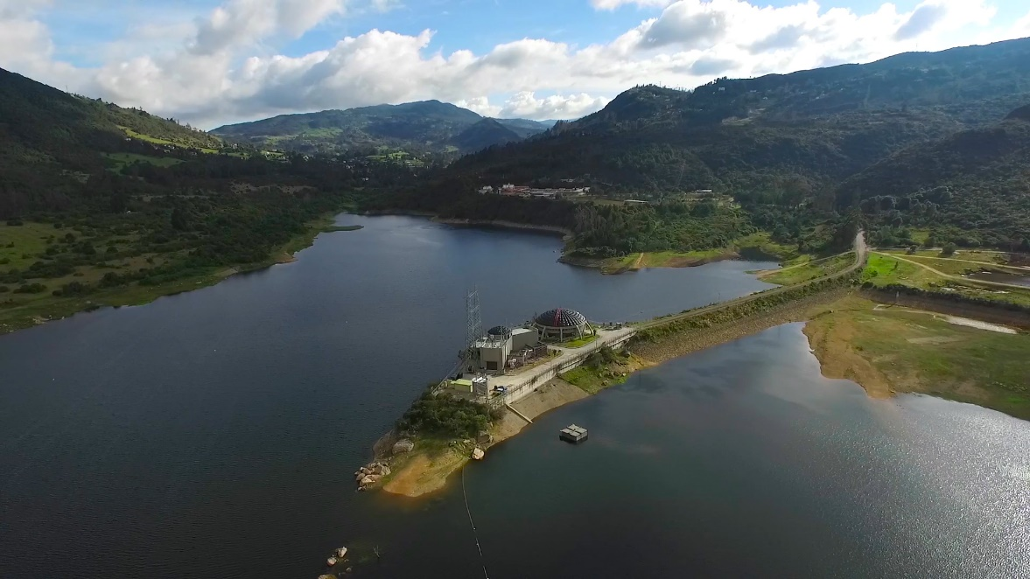
GUÍA PARA RADICACIÓN VIRTUAL DE TRÁMITES DE CADENA DE URBANISMO Y CONSTRUCCION
GERENCIA CORPORATIVA DE SERVICIO AL CLIENTE

Slide 2
EN ESTA EMERGENCIA SANITARIA
LA EAAB – ESP NO SE DETIENE

Slide 3
MEDIDAS PREVENTIVAS POR PANDEMIA COVID-19
SUBPROCESOS GESTIÓN DEL DESARROLLO URBANO E INCORPORACIÓN DE USUARIOS
AGENDAMIENTO CITAS ASESORÍA TRÁMITES
El agendamiento se sigue realizando por la VUC.
Durante la hora programada se realizará la asesoría mediante correo electrónico (preguntas y respuestas) por parte de los funcionarios delegados para esta tarea por parte de las Gerencias de Zona.
https://vucapp.habitatbogota.gov.co/vuc/login.seam
https://www.acueducto.com.co

Slide 4
MEDIDAS PREVENTIVAS POR PANDEMIA COVID-19
SUBPROCESOS GESTIÓN DEL DESARROLLO URBANO E INCORPORACIÓN DE USUARIOS
RADICACION SOLICITUDES TRÁMITES
La ventanilla física de radiación en la central de operaciones seguirá prestando el servicio en los horarios habituales, con las recomendaciones preventivas respectivas.
LA EAAB-ESP, informa el procedimiento por trámite para la radiación virtual de las solicitudes de trámites.
Es necesario adjuntar todos los requisitos de los trámites al realizar las solicitudes mediante el registro de peticiones en la Página WEB de la EAAB-ESP.
RADICACION

Slide 5
MEDIDAS PREVENTIVAS POR PANDEMIA COVID-19
SUBPROCESOS GESTIÓN DEL DESARROLLO URBANO E INCORPORACIÓN DE USUARIOS
TRAMITE | TIPO RADICACION | PROCEDIMIENTO | AREA ENCARGADA
1. Factibilidad de Servicios | VIRTUAL – RADICACION CALIFICADA | Se debe enviar la solicitud y soportes al correo dgonzalezh@acueducto.com.co; El soporte de la radicación lo recibirán vía correo electrónico. | Dirección de Apoyo Técnico
2. Certificación de viabilidad y disponibilidad inmediata de servicios públicos | PQRS o VIRTUAL RADICACION CALIFICADA | Se radica la solicitud mediante el servicio de registro de peticiones en la Página WEB de la EAAB-ESP. La solicitud de los trámites, se puede enviar a los correos corporativos indicados de cada zona según corresponda, para una radiación calificada. | Dirección de Acueducto y Alcantarillado Zona Respectiva – Área de Urbanizadores y Constructores
3. Aprobación de diseños de redes externas | VIRTUAL – RADICACION CALIFICADA | Se debe enviar la solicitud y soportes al correo dgonzalezh@acueducto.com.co; El soporte de la radicación lo recibirán vía correo electrónico | Dirección de Apoyo Técnico
4. Supervisión técnica de urbanizadores 5. Servicio temporal 6. Acometidas de Alcantarillado 7. Acometidas de Acueducto | PQRS o VIRTUAL RADICACION CALIFICADA | Se radica la solicitud mediante el servicio de registro de peticiones en la Página WEB de la EAAB-ESP. La solicitud de los trámites, se puede enviar a los correos corporativos indicados de cada zona según corresponda, para una radiación calificada. | Dirección de Acueducto y Alcantarillado Zona Respectiva – Área de Urbanizadores y Constructores
RADICACION

Slide 6
MEDIDAS PREVENTIVAS POR PANDEMIA COVID-19
SUBPROCESOS GESTIÓN DEL DESARROLLO URBANO E INCORPORACIÓN DE USUARIOS
TRAMITE | AREA ENCARGADA | CONTACTOS
Factibilidad de Servicios Aprobación de diseños de redes externas | Dirección de Apoyo Técnico | Isela Sarmiento Franco - risarmiento@acueducto.com.co – DAT David González Hurtado - dgonzalezh@acueducto.com.co – DAT Mauricio Ramírez Pérez - mramirezp@acueducto.com.co – DAT
Certificación de viabilidad y disponibilidad inmediata de servicios públicos Supervisión técnica de urbanizadores Servicio temporal Acometidas de Alcantarillado Acometidas de Acueducto | Dirección de Acueducto y Alcantarillado Área de Urbanizadores y Constructores | Juan Alfonso Díaz Rodríguez - jdiazro@acueducto.com.co - ZONA 1 Rubiela Nino Atara - rnino@acueducto.com.co - ZONA 1 Carlos Alberto Jaime Aguirre - cjaimea@acueducto.com.co - ZONA 2 Luis Eduardo Suarez Rojas - lesuarez@acueducto.com.co - ZONA 2 Johan Ariel Rivera Bahamon - jrivera@acueducto.com.co - ZONA 3 María Inés Guantiva Vanegas - miguantiva@acueducto.com.co - ZONA 3 Santiago Bitar Arango - jbitar@acueducto.com.co - ZONA 4 Luis Ángel Ramírez Ríos - laramirez@acueducto.com.co - ZONA 4 William Pineda Roa - wpineda@acueducto.com.co - ZONA 5 Olga Gutiérrez Bernal - ogutierreb@acueducto.com.co - ZONA 5
CONTACTOS

Slide 7
MEDIDAS PREVENTIVAS POR PANDEMIA COVID-19
SUBPROCESOS GESTIÓN DEL DESARROLLO URBANO E INCORPORACIÓN DE USUARIOS
En la Página WEB de la EAAB-ESP, en la parte inferior derecha, se encuentra la sección
Peticiones, quejas y reclamos.
PROCEDIMIENTO PARA REGISTRO MEDIANTE EL SERVICIO DE REGISTRO DE PETICIONES
Ingresamos a esta sección y luego a Petición.

Slide 8
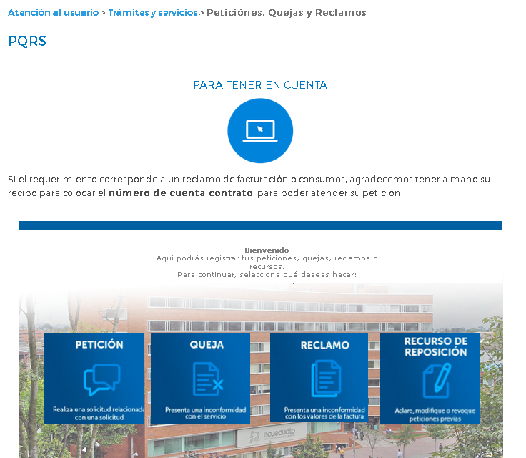
MEDIDAS PREVENTIVAS POR PANDEMIA COVID-19
SUBPROCESOS GESTIÓN DEL DESARROLLO URBANO E INCORPORACIÓN DE USUARIOS
PROCEDIMIENTO PARA REGISTRO MEDIANTE EL SERVICIO DE REGISTRO DE PETICIONES
Ingresamos a esta sección y luego a Petición
.

Slide 9
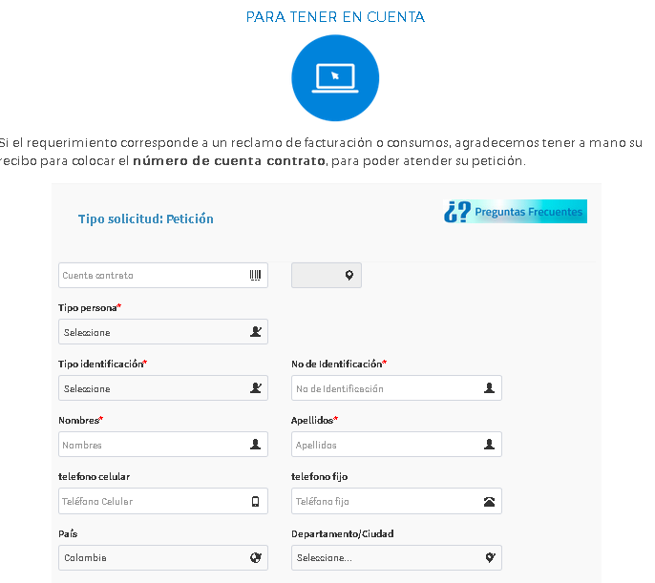
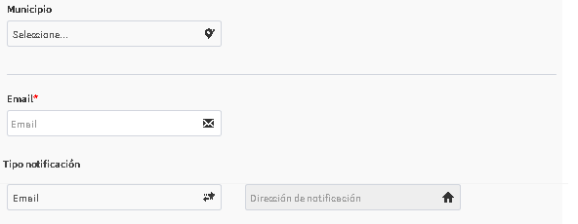
MEDIDAS PREVENTIVAS POR PANDEMIA COVID-19
SUBPROCESOS GESTIÓN DEL DESARROLLO URBANO E INCORPORACIÓN DE USUARIOS
PROCEDIMIENTO PARA REGISTRO MEDIANTE EL SERVICIO DE REGISTRO DE PETICIONES
Diligenciamos la información solicitada; (no se ingresa cuenta contrato)
.

Slide 10
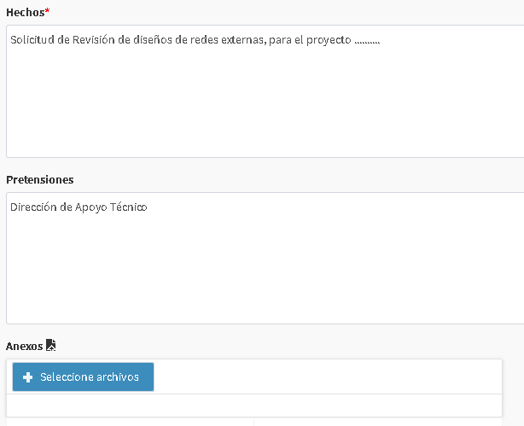
MEDIDAS PREVENTIVAS POR PANDEMIA COVID-19
SUBPROCESOS GESTIÓN DEL DESARROLLO URBANO E INCORPORACIÓN DE USUARIOS
PROCEDIMIENTO PARA REGISTRO MEDIANTE EL SERVICIO DE REGISTRO DE PETICIONES
En la parte de Hecho se ingresa la solicitud clara que esta solicitando de acuerdo a los trámites anteriormente relacionados y pretensiones en área a donde se realiza la consulta (revisar guía de trámites al inicio de esta comunicación) y se anexan los soportes de la solicitud, de acuerdo al Reglamento de Urbanizadores y constructores Vigente.
El sistema genera el número de radicado.
Las respuestas a estas solicitudes se enviaron mediante correo electrónico registrado en la solicitud y mediante el sistema de correspondencia oficial.
Es necesario adjuntar todos los requisitos de los trámites al realizar las solicitudes mediante el registro de peticiones en la Página WEB de la EAAB-ESP.
.

Slide 11
MEDIDAS PREVENTIVAS POR PANDEMIA COVID-19
SUBPROCESOS GESTIÓN DEL DESARROLLO URBANO E INCORPORACIÓN DE USUARIOS
La DITG informa el tramite de revisión de planos de estudios, diseños u obras. Las citas que tengan programadas, se van a realizar por vía correo electrónico y por tal razón se debe enviar la información a revisar así:
Enviar la información completa 1 hora antes de la cita. Debe ser una carpeta comprimida por wetransfer o google drive:
Se debe enviar el archivo CAD en versión menor 2016.
Una vez revisada la información se enviará la lista de chequeo al finalizar el tiempo de su cita al correo.
Si tienen alguna duda o aclaración de las observaciones, se puede realizar por vía telefónica o en el mismo correo enviado.
Se recomienda adjuntar en el correo los datos de supervisión e interventoría (cuando aplique) y demás correos a los que se les requiera enviar copia de la lista de chequeo.
Contacto DITG: Layda Yaneth Gil Angel - lgila@acueducto.com.co>
DIRECCIÓN DE INFORMACIÓN TÉCNICA Y GEOGRÁFICA
.

